Slide 1


ПРОМПТЕР
AI-ПЛАТФОРМА ЦИФРОВОГО ПРОДВИЖЕНИЯ
ПРЕДСТАВЛЕНИЕ КОМПАНИИ
Комплексное GEO- и SEO-продвижение бизнеса с сервисом Промптер
Промптер — автономная платформа GEO- и SEO-продвижения: создаёт контент о вашем бизнесе и сама публикует его. Делаем ваш бизнес заметным в нейровыдаче и поисковых системах

Slide 2

ПРОМПТЕР · О КОМПАНИИ
О КОМПАНИИ
Промптер — технологическая компания на стыке искусственного интеллекта и маркетинга. Мы создали автономную платформу цифрового продвижения, которая берёт на себя весь цикл работы с контентом — от идеи до публикации.
Собственная AI-технология
217 специализированных ИИ-модулей работают как единая команда специалистов
Фокус на нейровыдаче (GEO)
Одни из первых на рынке делаем бизнес видимым для нейросетей и ИИ-ассистентов
02 / 09

Slide 3
ПРОМПТЕР · О КОМПАНИИ
РЫНОК ИЗМЕНИЛСЯ:
КЛИЕНТОВ ИЩУТ НЕЙРОСЕТИ
Классическое SEO дорожает и теряет эффективность — решения о покупке всё чаще принимают ИИ-ассистенты
РАНЬШЕ
СЕЙЧАС
· Человек ищет в поисковике сам
· Листает десятки ссылок
· Сравнивает сайты вручную
· Выбирает по рекламе и отзывам
· Человек спрашивает нейросеть
· Получает 2–3 готовых ответа
· Доверяет рекомендации ИИ
· Выбирает тех, кого назвала нейросеть
Вывод: бизнесу больше не нужно быть «первым в поиске» — нужно быть тем, кого называет нейросеть. Именно с этой задачей успешно справляется промптер
03 / 09

Slide 4
ПРОМПТЕР · О КОМПАНИИ
ПРОДУКТ: КОМПЛЕКСНАЯ ПОМОЩЬ БИЗНЕСУ В ОДНОЙ СИСТЕМЕ
Каждый модуль решает свою задачу, а вместе они работают как полноценное digital-агентство — только быстрее и дешевле
УНИКАЛЬНОСТЬ: ПЛАТФОРМА НЕ ТОЛЬКО ГЕНЕРИРУЕТ КОНТЕНТ — ОНА САМА ЕГО ПУБЛИКУЕТ
AI-КОПИРАЙТЕР
AI-МОДЕРАТОР
AI-СТРАТЕГ
Создаёт экспертный контент о продукте клиента в его tone of voice
Проверяет каждый материал перед публикацией и формирует контент-план
Строит стратегию продвижения в нейровыдаче под нишу клиента
МОДУЛЬ АНАЛИТИКИ
AI-ИССЛЕДОВАТЕЛЬ
AI-ДИЗАЙНЕР
Отслеживает присутствие бренда в нейросетях и поисковых системах
Анализирует конкурентов и целевую аудиторию в нише клиента
Готовит визуал, фирменные обложки и оформление для каждой публикации
Все модули работают как единая система — от идеи до публикации без участия клиента
04 / 09

Slide 5
ПРОМПТЕР · О КОМПАНИИ
КЛЮЧЕВАЯ ТЕХНОЛОГИЯ
НЕ ПРОСТО ГЕНЕРИРУЕТ —
САМА ПУБЛИКУЕТ
Технология Промптера берёт на себя полный цикл GEO- и SEO-продвижения: создаёт контент о бизнесе клиента и автоматически публикует его на шести площадках. Цифровой след наращивается каждый день — его считывают нейросети и поисковики.
01
02
03
04
Генерация контента
Модерация ИИ
АВТОПУБЛИКАЦИЯ
Рост в нейровыдаче
Ежедневное присутствие — без ежедневных усилий команды клиента
05 / 09

Slide 6
ПРОМПТЕР · О КОМПАНИИ
КАК ЭТО РАБОТАЕТ?
От первого текста до клиентов — полный цикл без участия заказчика
01
02
03
04
05
КОНТЕНТ
АВТО-ПУБЛИКАЦИЯ
ИНДЕКСАЦИЯ
ПРИСУТСТВИЕ
ДОВЕРИЕ И ПРОДАЖИ
Платформа изучает продукт, нишу и аудиторию клиента, создаёт тексты, карточки, видео.
Материалы автоматически выходят на шести площадках 5 дней в неделю
Поисковики и нейросети фиксируют новый контент о бизнесе клиента
Бренд появляется в ответах нейровыдачи и в выдаче поисковых систем
Клиенты находят компанию, доверяют рекомендации нейросети и приходят
Система работает 24/7 без отпусков и больничных) : клиент занимается бизнесом — Промптер занимается продвижением
06 / 09

Slide 7
ПРОМПТЕР · О КОМПАНИИ
ДЛЯ КОГО РАБОТАЕТ ПРОМПТЕР
Платформа универсальна, но особенно эффективна в локальном бизнесе с высокой конкуренцией
HoReCa
Товары для дома
Отели, рестораны и кафе — гости выбирают по рекомендациям нейросети
Магазины мебели, интерьеров, аксессуаров — клиент все чаще выбирает по совету ИИ
Салоны красоты
Цветочные салоны
Студии и косметологии — клиентки записываются к тем, кого назовёт ИИ
Букеты и доставка — заказы уходят тем, кто первый в ответе нейросети
Стоматология
Локальная розница и услуги
Клиники — пациенты доверяют выбору нейросети как совету врача
Любой бизнес «рядом с клиентом» — от автосервиса до фитнеса
Одна технология — готовые решения под каждую нишу. Масштабируемся вместе с рынком.
07 / 09

Slide 8
ПРОМПТЕР · О КОМПАНИИ
КОМПЛЕКСНОЕ РЕШЕНИЕ ПО ФИКСИРОВАННОЙ ЦЕНЕ
СТОИМОСТЬ СЕРВИСА
ЧТО ВХОДИТ В ПОДПИСКУ
От 29500 ₽ /месяц
Полный AI-цикл
Создание, модерация и автоматическая публикация контента
вместо 100 000 ₽/мес на продвижение через SEO-агентство
Публикации 5 дней в неделю
Экономия — не менее 70 000 ₽/мес
Регулярный поток материалов без участия клиента
ОСТАВИТЬ ЗАЯВКУ
2 полноценные статьи в неделю
Экспертный контент о продукте, команде и событиях компании
6 площадок для автопубликации с автоматической публикацией
За подробностями и подключеним резидентов Москвы и МО обращайтесь по телефону +79067587777 .
VK, Яндекс Дзен, ОК, Мах. Размещение там, где контент считывают нейросети и поисковики. На других площадках (whatsapp, youtube, блоги и т. д.) вы сами публикуете контент, сгенерированный Промптер
* Все работы выполняются в строгом соответствии с законодательством Российской Федерации. Договор и закрывающие документы предоставляются. Instagram принадлежит компании Meta, признанной экстремистской организацией и запрещённой на территории Российской Федерации.
08 / 09

Slide 9
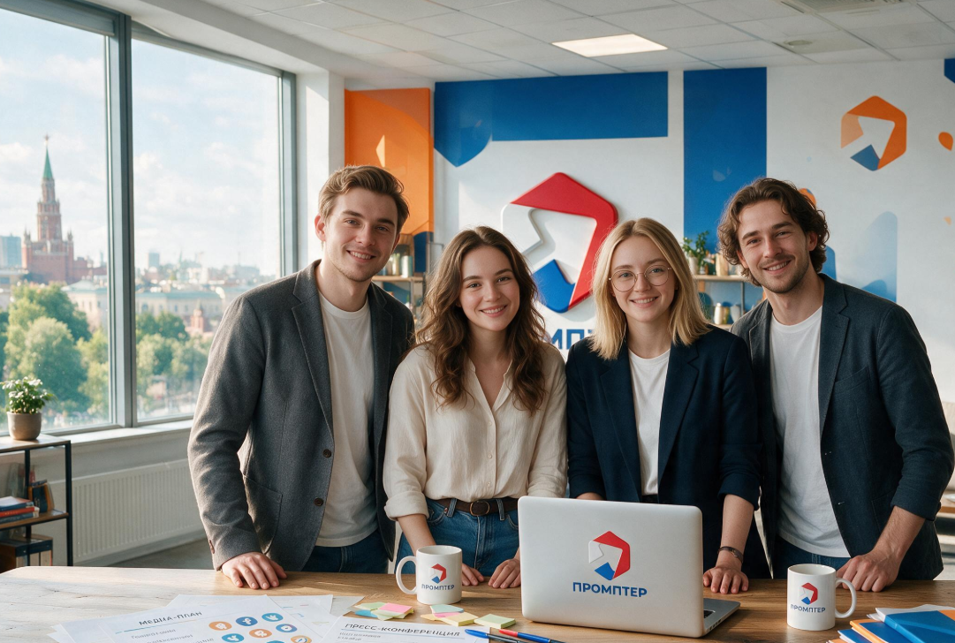
ПРОМПТЕР · О КОМПАНИИ
КОМАНДА МОСКВЫ ПО СОПРОВОЖДЕНИЮ
КЛИЕНТОВ ПРОМПТЕРА
Мы не просто запускаем систему — наша команда остаётся рядом и работает на результат клиента
Постоянный мониторинг
Регулярно отслеживаем присутствие бренда в нейровыдаче и корректируем стратегию под цели клиента
Живая команда на связи
Команда Промптера: технологии ИИ + живое сопровождение клиентов
Помогаем с контентом и площадками — вы не останетесь один на один с алгоритмами
Развитие вместе с рынком
Платформа обновляется следом за алгоритмами нейросетей — клиенты всегда на шаг впереди
КОНТАКТЫ
Телефон: +79067587777
E-mail: Methodmos@mail.ru
Telegram: @METHODmos
09 / 09

